Slide 1
Sprekers :
Rody Dubbelman – Hans Petri College - Dordrecht
Cor van Gils – YourSafetynet – Oosterhout (Nb)
Website: www.yoursafetynet.com
Rev. 1.0 – 06/01/2012

Slide 2
Inhoud presentatie
Inleiding (CvG)
Veilig gebruik van Internet en nieuwe Media (RD)
Demonstratie waarbij de volgende onderwerpen aan de orde komen: (CvG)
Internetfiltering, computergebruik en/of regulering
Screenshots YourSafetynet school+
Juridische aansprakelijkheid en consequenties
Eisen t.a.v. Wet bescherming persoonsgegevens (Wbp)
Vragen? (RD/CvG)
Gratis evaluatie versie YourSafetynet school+

Slide 3
Inleiding
YourSafetynet is volledig Nederlands bedrijf
Gebruikte software is gepatenteerd
Productportfolio bestaat uit:
YourSafetynet home; voor thuisgebruik
YourSafetynet school+; voor scholen en kinderdagverblijven
YourSafetynet pro+; voor bedrijven en overheid
Distributie via Resellers netwerk, SLB IT Diensten en uiteraard via IT Workz te Etten Leur
Uitstekende recensies
Behoort tot de TOP 100 van de meest
innovatieve bedrijven in Nederland

Slide 4
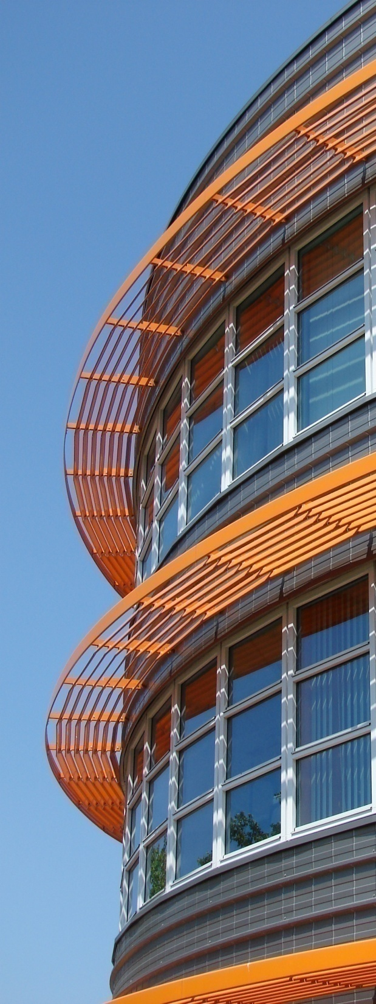
Rody Dubbelman
YourSafetynet school+
Praktijkonderwijs en OPDC
MBO: AKA-traject
IT-omgeving op schaal vergelijkbaar
met MBO
Notes:
Welkom bij deze presentatie, met de titel “Veilig gebruik van internet en nieuwe media)
Mijn naam is Rody Dubbelman, ik werk op de Hans Petrischool, voor Praktijkonderwijs en OPDC in Dordrecht.
Op kleine schaal is onze school hoop ik representatief voor grote MBO-scholen.
Op het gebied van internetgebruik en nieuwe media zijn er grote verschillen, zeker als je over risico’s gaat praten. Maar sommige zaken zijn universeel en gelden niet alleen voor onze of andere scholen, maar voor instellingen, openbare werken, bedrijfsleven.
Wij hebben een bepaald denkproces doorlopen en blijven dat ook doen, dynamische wereld. Dit leidt uiteindelijk tot bepaalde keuzes die gemaakt zijn. Die keuzes hoeven niet hetzelfde te zijn als de keuzes die jullie of een ander die zouden maken. Maar het is goed om te horen hoe er gedacht wordt en welke afwegingen gemaakt worden, van elkaar en ook eens van een ander. Ik ben een ander.
Dus ik hoop dat ik met mijn presentatie een meerwaarde kan bieden voor de aanwezigen.

Slide 5
VEILIG GEBRUIK VAN INTERNET EN NIEUWE MEDIA
YourSafetynet school+
Wat is veilig?
Is dat te bewerkstelligen?
Notes:
Wat is onveilig? (voorbeelden uit de zaal)
- virussen, malware, bedreigen,
Deze vraag (wat is veilig online en wat niet) blijkt niet eenvoudig te beantwoorden. Uit dit onderzoek bleek dat er door verschillende partijen, verschillende informatie verzameld wordt over de veiligheid van het internet, maar dat deze vooral ingaan op de hoeveelheid dreigingen die op het internet bestaan.
Slechts zeer beperkt is bekend (en openbaar) in welke mate gebruikers met deze risico’s geconfronteerd worden en welke schade zij dan oplopen. Hierdoor ontbreekt het bij alle betrokken partijen aan een compleet dreigingsbeeld.
(Perceptie onderzoek Veilig internet TNO 2009)

Slide 6
Risico’s toegespitst op MBO
YourSafetynet school+
Veiligheid: technisch gebied
- SPAM, malware, virussen, botnet, dDOS
Veiligheid: persoonlijk gebied
- Informatiediefstal, aantasting privacy, bedreigingen
Veiligheid: instelling / school
- Informatiediefstal, imagoschade, efficiëncy verlies, bedreigingen
Notes:
Wat is dan veilig internet? Uitsluiten van risico’s en daaropvolgende schade voor gebruiker en instelling.
Is dit te realiseren? Kun je de risico’s uitsluiten?
Technische deel: firewalls, virusscanners, sandboxen, goed rechtenbeleid, werken met images etc……
Maar hoe zit het dan met het persoonlijke deel? En het deel van de school? Vallen de risico’s zoals bedreigingen, imagoschade in te perken??

Slide 7
FEIT:
YourSafetynet school+
Internet en media zijn volledig verweven in ons en in de samenleving
Dus een gegarandeerde veiligheid is niet te realiseren
Notes:
Mobiel internet. Twitter, Ping, web 2.0
Zelfs mn thermostaat gaat zo op internet

Slide 8
ACCEPTEREN EN LOSLATEN?
YourSafetynet school+
Zorg er voor als school / instelling dat jouw deel goed geregeld is.
Neem de verantwoordelijkheid voor de veiligheid op het schoolnetwerk.
Notes:
Om veilig en verantwoordelijk gebruik te maken van digitale middelen is het noodzakelijk dat gebruikers een waarheidsgetrouwe inschatting kunnen
maken van de mate van veiligheid van een dienst.
Hierbij is er dan mogelijk nog een onderscheid te maken tussen wat feitelijk veilig/onveilig ís op internet en wat de doelgroepen als veilig/onveilig percipiëren. Hierin schuilen twee gevaren:
de gebruiker voelt zich veilig in een onveilige omgeving en loopt daarmee risico’s zonder zich daarvan bewust te zijn of
de gebruiker waant zich onveilig in een veilige omgeving en voelt zich daardoor gehinderd om gebruik te maken van de dienst met als gevolg dat hij kansen mis loopt
Beiden staan optimalisering van het benutten van kansen die het gebruik van digitale diensten met zich mee kan brengen in de weg.
(TNO perceptieonderzoek Veilig internet 2009)

Slide 9
AFSPRAKEN - FILTEREN - LOGGEN
YourSafetynet school+
Stel een goed en helder beleid op basis van je visie
Vertaal dit in concrete afspraken / spelregels
Zorg ervoor dat deze spelregels bij iedereen bekend zijn

Slide 10
AFSPRAKEN - FILTEREN - LOGGEN
YourSafetynet school+
Niet alle sites wil je op je schoolnetwerk
Waar ligt de grens? > geformuleerd in beleid! (afspraken)
Slecht nieuws gaat snel via nieuwe media!

Slide 11
AFSPRAKEN - FILTEREN - LOGGEN
YourSafetynet school+
Loggen = beste preventie
Gebruikers (misbruikers) niet meer anoniem
Incident of structureel?

Slide 12
AFSPRAKEN - FILTEREN - LOGGEN
YourSafetynet school+
TOOLS

Slide 13
Waarom de keuze van de Hans Petri voor YourSafetynet?
YourSafetynet school+
Nederlands bedrijf: korte lijnen
Pre-sales service ( en after-sales)
60% kostenbesparing op veilig internet
Notes:
Ervaring van de gebruikers:
Leerlingen missen hun Facebook, Twitter, Hyves, MSN. Keuzes gemaakt door school, ook als bescherming. Dat zijn niet persé mijn keuzes! Ook onze school zit nog in het dynamische denkproces. Keuzes sluiten daarop aan.
Medewerkers vinden het logisch dat bepaalde sites geblokkeerd worden. Ook gaan zij er vanuit dat alles gelogd wordt op het schoolnetwerk. “jij kan toch alles zien?” Gebeurt bij ons nog niet, (juridische stappen, verantwoordelijkheid, vertrouwelijkheid van de gegevens, rol van de systeembeheerder)
Filter grijpt goed en intelligent in. Moet soms wel wat bijgeschaafd worden. Artikelen uit de Telegraaf werden geblokkeerd, precies de ‘interessante’artikelen
Thin cliënt pagina werd tegengehouden, pro-Ana. Maar dit zijn uitzonderingen, het filter werkt goed en wordt helder weergegeven.

Slide 14
Internet filtering en computergebruik
Imago filters; juist daardoor afkeer?
Verkeerde dingen worden geblokkeerd
Zware belasting server (soms > 1 GB)
Vertraging Internetverkeer
Relatief duur en ingewikkeld om te managen
Tegenstanders: alles moet kunnen en mogen
School is verantwoordelijk voor een veilige en prettige omgeving voor leerkracht en leerlingen
Alles blokkeren is niet van deze tijd (Oude werken)
Alles toestaan (Nieuwe werken)
Wil je als school (Leerkracht, directie en/of bestuur) aansprakelijk gesteld worden voor
juridische gevolgen?
Reguleren
Wat past binnen een veilige en prettige leeromgeving voor leerkracht en leerling
Computergebruik binnen de gemaakte afspraken die in een ICT protocol zijn vastgelegd

Slide 15
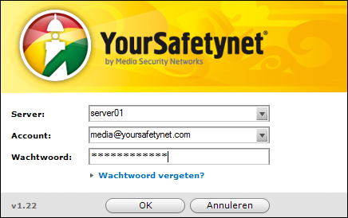
YourSafetynet school+

Slide 16
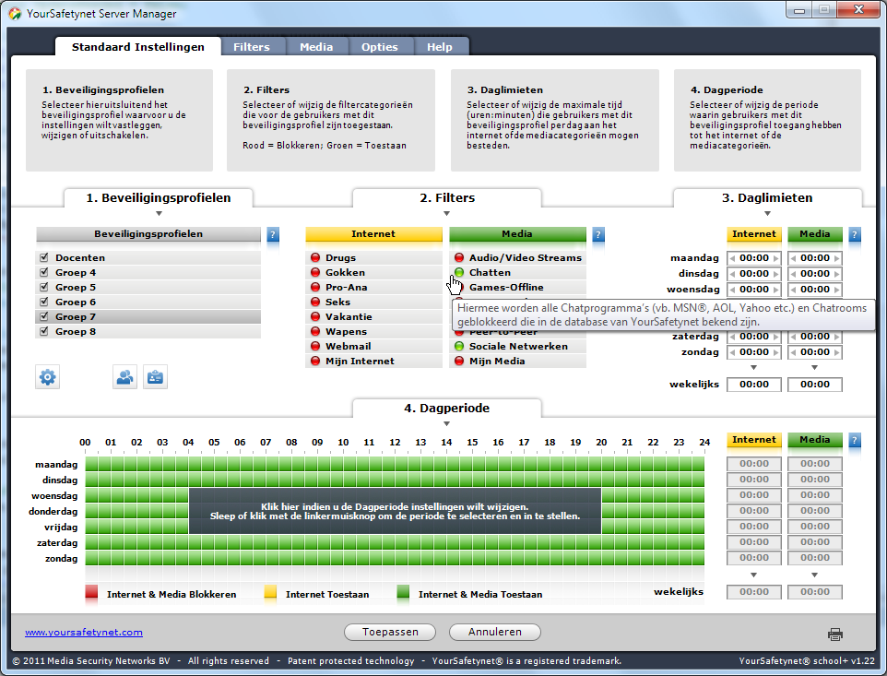
YourSafetynet school+

Slide 17
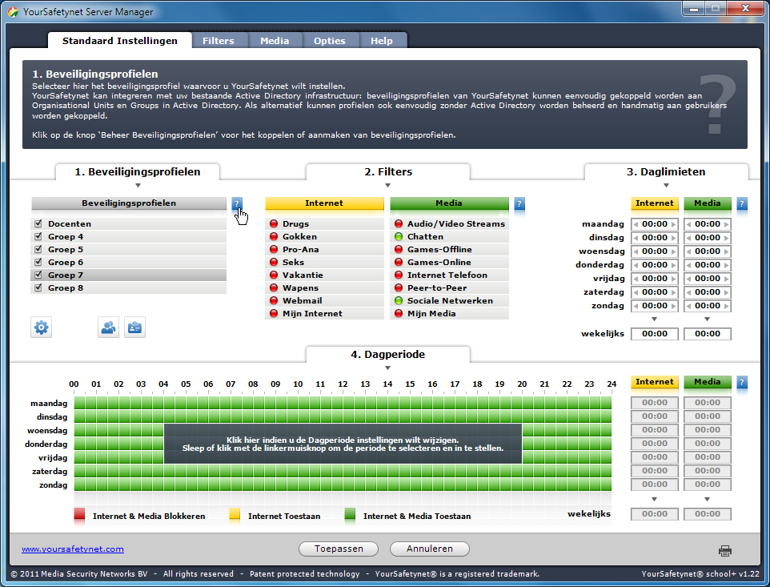
YourSafetynet school+

Slide 18
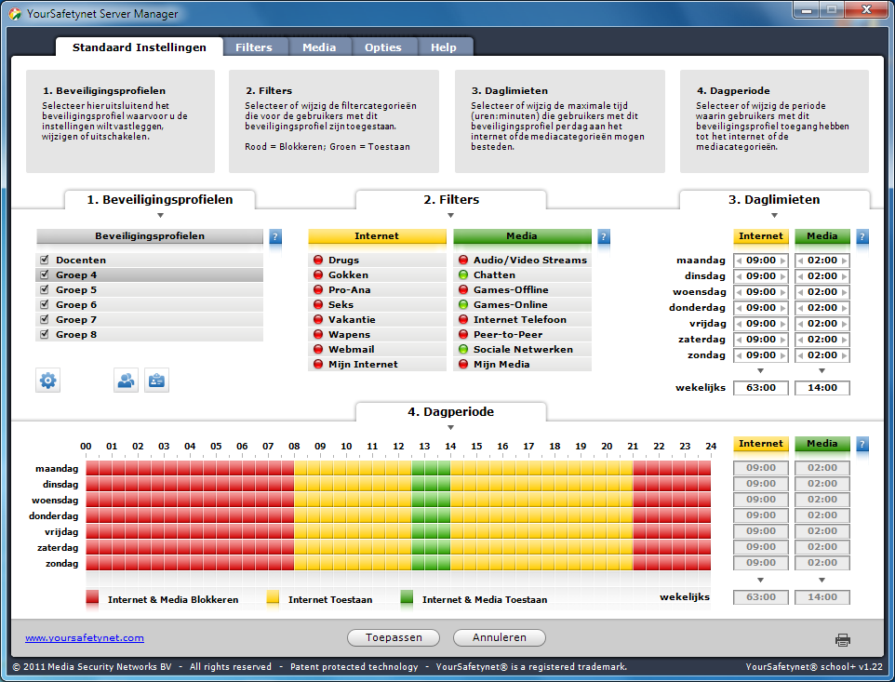
YourSafetynet school+

Slide 19
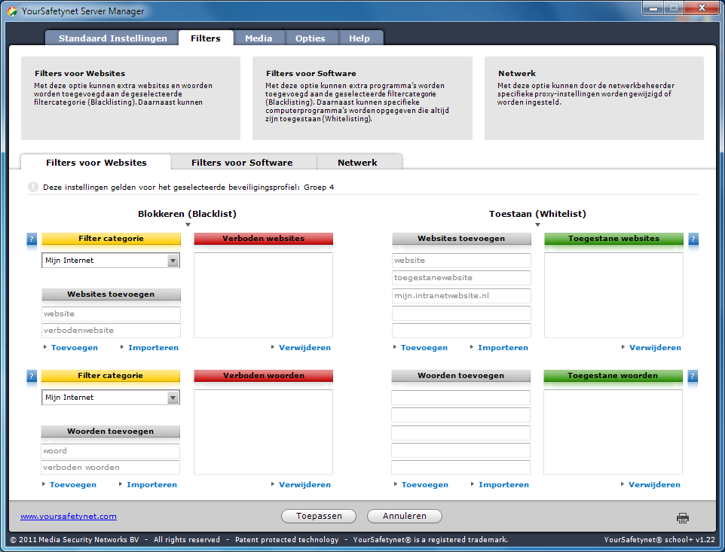
YourSafetynet school+

Slide 20
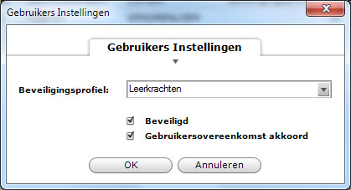
YourSafetynet school+

Slide 21
YourSafetynet school+
ICT Gebruiksovereenkomst voldoet aan de Wet bescherming persoonsgegevens (Wbp)
Maakt integraal deel uit van YourSafetynet school+
Dat geldt ook voor overige procedures zoals mededelingen en vastleggen van gegevens en procedures
Door reguliere updates voldoet de ICT gebruiksovereenkomst altijd aan de laatste wijzigingen binnen het recht van Wbp
Voor juridische vraagstukken op school kijk op:
https://www.yoursafetynet.com/page/yoursafetynet-school/juridische-vraagstukken/

Slide 22
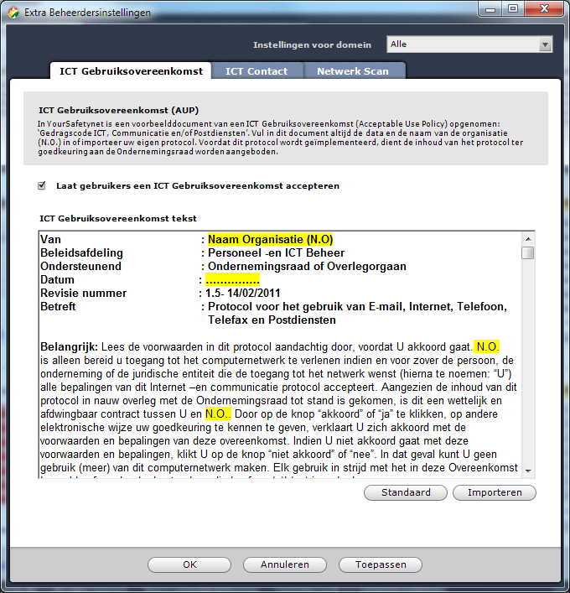
YourSafetynet school+

Slide 23
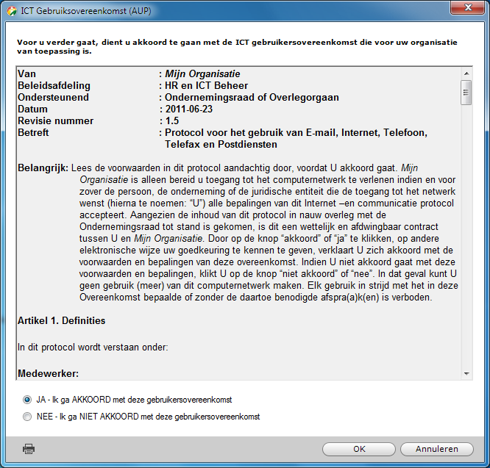
YourSafetynet school+

Slide 24
YourSafetynet school+

Slide 25
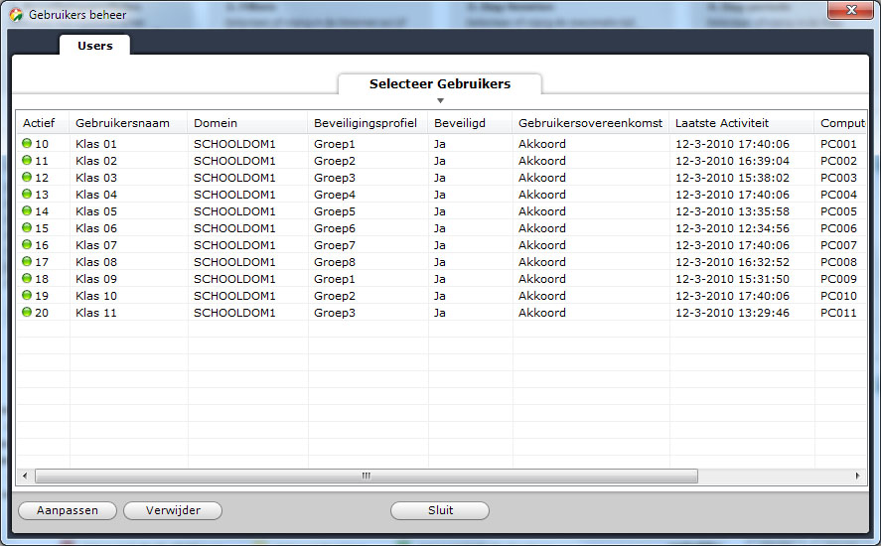
YourSafetynet school+

Slide 26
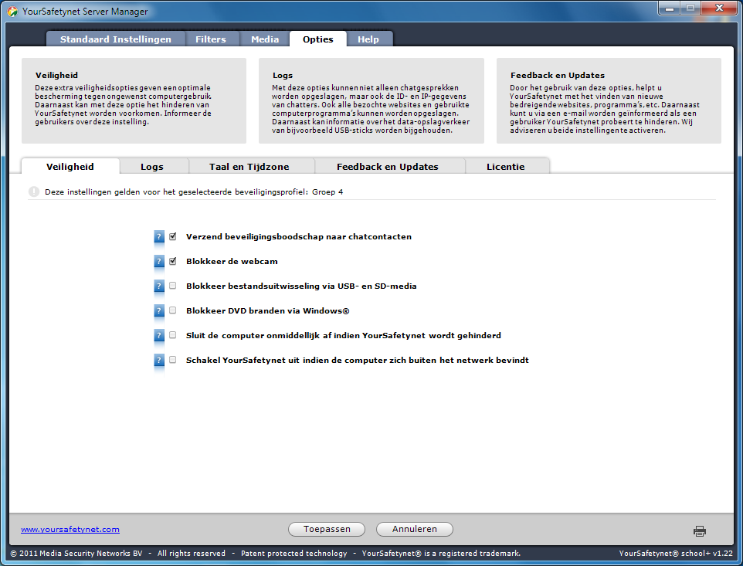
YourSafetynet school+

Slide 27
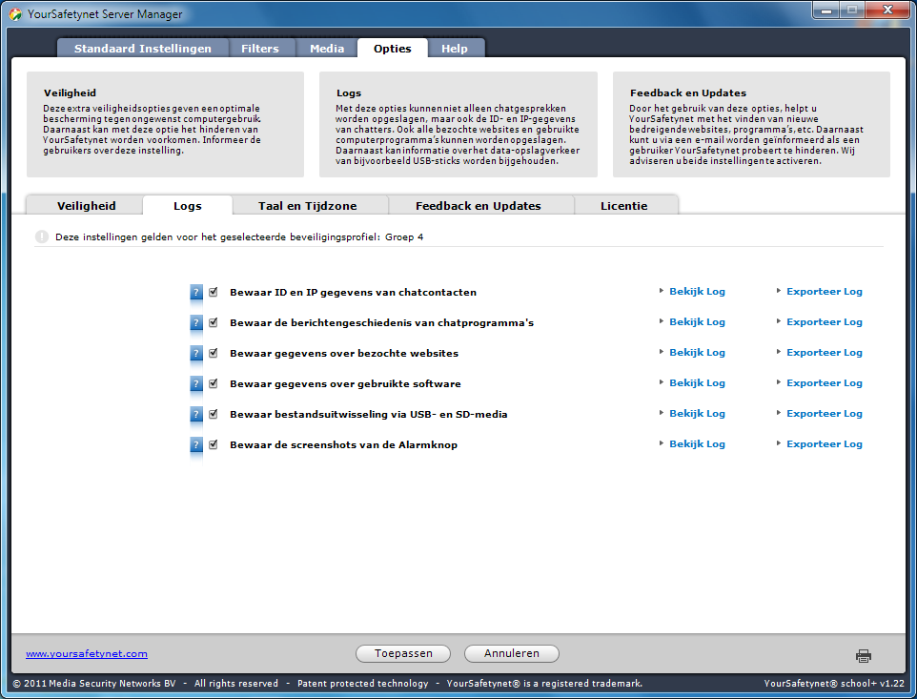
YourSafetynet school+

Slide 28
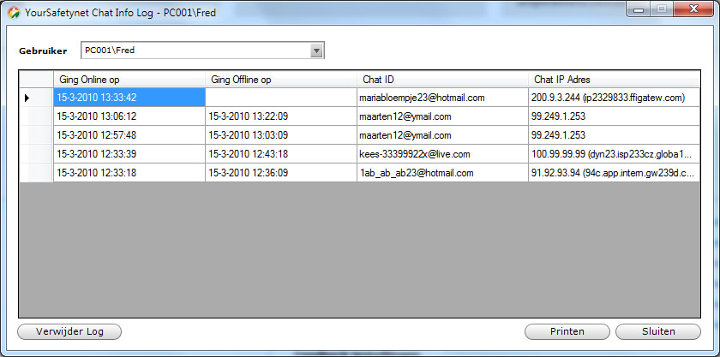
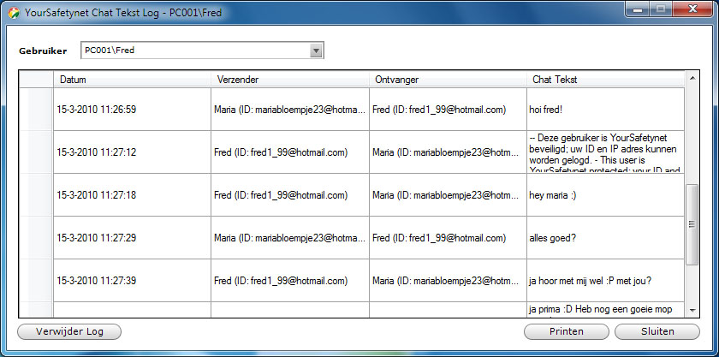
YourSafetynet school+

Slide 29
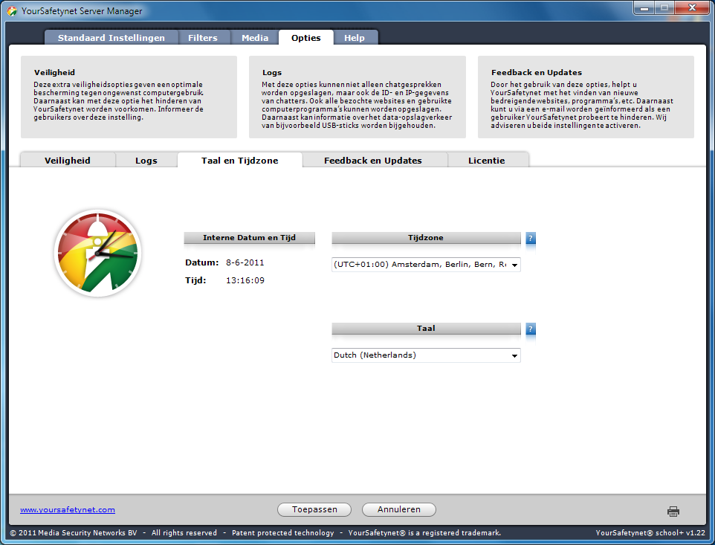
YourSafetynet school+

Slide 30
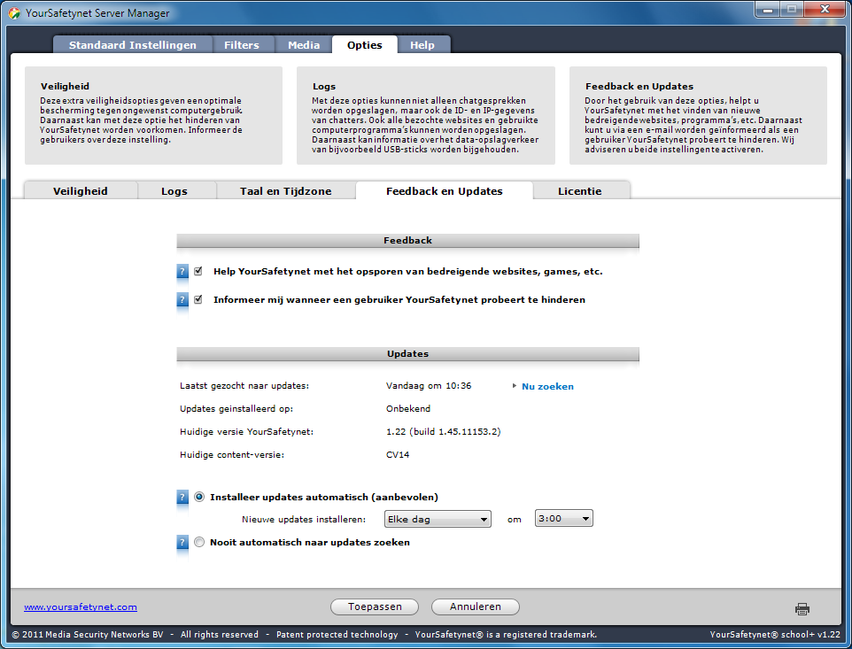
YourSafetynet school+

Slide 31
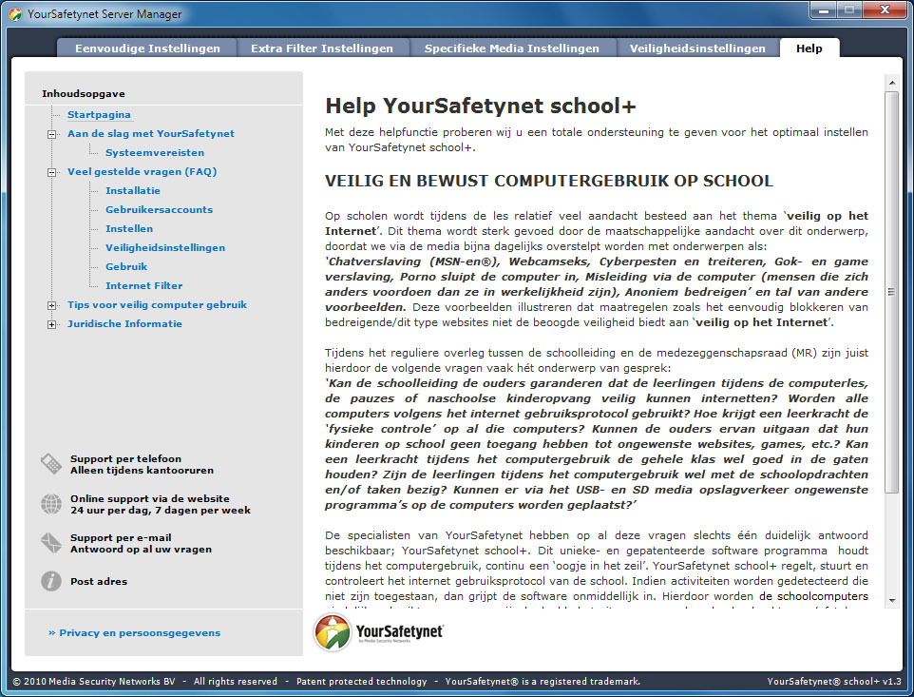
YourSafetynet school+

Slide 32
YourSafetynet school+ testen?
Uiteraard kan YourSafetynet school geheel vrijblijvend op uw school worden getest
Meldt u aan via: klantenservice@yoursafetynet.com onder vermelding van:
NAW gegevens en contactpersoon
Aantal leerlingen en leerkrachten
E-mail account waarop de licentie geregistreerd dient te worden
Binnen één dag kunt u aan de slag
Of vul de lijst in die ik nu laat rondgaan

Slide 33
Afronding en vragen
??????
Heeft u misschien nog vragen?

Slide 34
Namens het Hans Petricollege en het YourSafetynet team,
bedankt voor uw aandacht
c.van.gils@yoursafetynet.com

